Slide 1


Curso Básico de Python
Strings
Ricardo Ferreira de Oliveira
Professor

Slide 2

Objetos não escalares: Strings
Existem diversos tipos de objetos não escalares em Python. O primeiro que veremos é o tipo string (str)
Podemos representar literais string usando aspas simples ou duplas:
- ‘abc’
- “abc”
- ‘123’ (isto é tratado como string e não como inteiro)
Curso Básico de Python> Strings

Slide 3
Objetos não escalares: Strings
Podemos operar strings por meio do operador ‘+’ de concatenação. Exemplo:
‘Fee’ + ‘vale’ retorna a string ‘Feevale’
Podemos usar o operador ‘*’ para múltiplas concatenações. Exemplo: ‘ab’*5 retorna ‘ababababab’
Não podemos operar diretamente strings com int ou float. Para isto, precisamos usar uma função de conversão: str(). Exemplo:
>>> ‘a’ + str(3)
‘a3’
Curso Básico de Python> Strings

Slide 4
Objetos não escalares: Strings
Outra função útil que o Python fornece para trabalhar strings é a função len().
A função len() retorna o comprimento de uma cadeia. Exemplo:
>>> len(‘abcd’)
4
>>> x=‘abcd’
>>> len(x)
4
>>> len(‘’)
0
>>> len(8)
TypeError: object of type 'int' has no len()
Curso Básico de Python> Strings

Slide 5
Objetos não escalares: Strings
As funções int() e float() se aplicam a stringa para a conversão de valores.
A função int() transforma uma string em um inteiro
A função float() em um número float.
Exemplo:
>>> int(‘123’)+1
124
>>> float(‘1.0’)*2
2.0
Curso Básico de Python> Strings

Slide 6
Extraindo partes de Strings
Indexando:
‘abc’[0] retorna ‘a’
‘abc’[2] retorna ‘c’
‘abc’ [3] resulta em erro
‘abc’ [-1] retorna ‘c’
>>> x=‘abcd’
>>> x[-3]
b
Curso Básico de Python> Strings

Slide 7
Extraindo partes de Strings
Fatiando (slicing):
‘abc’[1:3] retorna ‘bc’
‘abcdefghi’[2:4] retorna ‘cd’
‘abcdefghi’[4:-2] retorna ‘efg’
‘abc’ [-1] retorna ‘c’
>>> x=‘xywzt’
>>> x[1:-3]
y
Curso Básico de Python> Strings

Slide 8
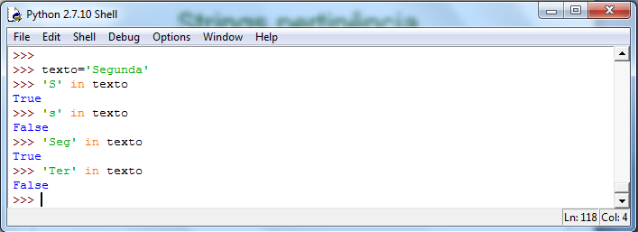
Strings: pertinência
Usamos o operador ‘in’ para testar pertinência em strings.
Exemplo:
Curso Básico de Python> Strings

Slide 9
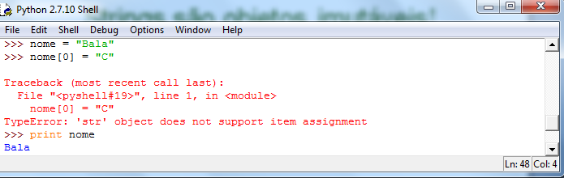
Strings são objetos imutáveis!
nome= “Bala"
nome[0] = ‘C' # ERRO!
print nome
Curso Básico de Python> Strings

Slide 10
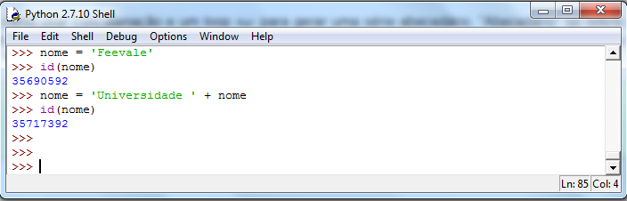
Strings são objetos imutáveis!
Curso Básico de Python> Strings

Slide 11
Atividade!
Faça uma função em Python que receba uma string e uma letra. A função deverá escrever a posição da letra na string.
Caso a letra não esteja presente na string, a função deve retornar -1.
Curso Básico de Python> Strings

Slide 12
O módulo string
O módulo string contém inúmeras funções úteis para manipulação de strings.
Veremos a seguir algumas delas
Curso Básico de Python> Strings

Slide 13
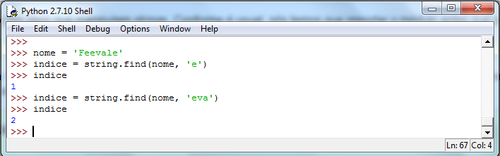
string.find()
Esta função localiza a ocorrencia do segundo parâmetro no primeiro.
Curso Básico de Python> Strings

Slide 14
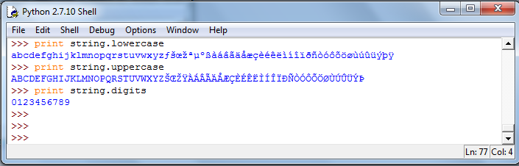
Constantes do modulo string
Curso Básico de Python> Strings

Slide 15
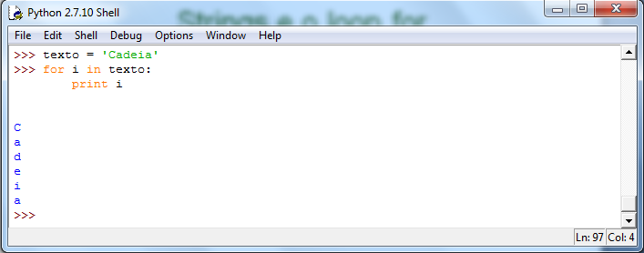
Strings e o loop for
Podemos percorrer strings usando laços for. Esta característica é bastante útil para a elaboração de scripts:
Curso Básico de Python> Strings

